Slide 1
Pengantar Telekomunikasi (Observasi Pengujian Sinyal BTS )
Sistem Komputer Palembang:
Shindi Widya Lastri
M. Arfi Satrio
Nicholas Cueschi Berry
Rahmat Juniansa
Ahmad Shodikin
Hasrul Arpan

Slide 2
Parameter Performasi
RSRP (Reference Signal Received Power)
Power dari sinyal referensi merupakan sinyal LTE power yang diterima oleh user dalam frekuensi tertentu, semakin jauh jarak antara site dan user maka semakin kecil pula RSRP yang diterima oleh user. RS merupakan Reference Signal atau RSRP di tiap titik jangkauan coverage. User yang berada di luar jangkauan maka tidak akan mendapatkan layanan LTE.

Slide 3
Standar Nilai Signal Strength RSRP
Kategori | Range Nilai RSRP
Sangat bagus | -80
Bagus | ≤-90, <-80
Normal | ≤-100,<-90
Buruk | ≤-120,<-100
Sangat Buruk | ≤-120

Slide 4
RSRQ (Reference Signal Received Quality)
RSRQ (Reference Signal Receive Quality) merupakan kualitas sinyal yang diterima UE. Rasio antara RSRP dan wideband power. RSRQ juga dipengaruhi oleh sinyal, noise dan interference yang diterima UE. Satuan RSRQ adalah dB dan nilainya selalu negatif (karena nilai RSSI selalu lebih besar dibandingkan dengan N x RSRP). RSRQ membantu sistem dalam proses handover di mana RSRQ dapat meranking performansi kandidat sel dalam proses cell selection-reselection dan handover berdasarkan kualitas sinyal yang diterima.

Slide 5
Standar Nilai RSRQ
Kategori | Range Nilai RSRQ
Sangat Bagus | -9
Bagus | -10 , ≤ -9
Normal | -15, ≤ -10
Buruk | -19, ≤ -15
Sangat buruk | <-20

Slide 6
Download speed
Ini adalah kecepatan koneksi internet yang kita gunakan dalam mengunduh data.
Angka download speed ini menunjukkan berapa lama perangkat yang kita gunakan menerima data, teman-teman.
Upload speed
Kalau yang ini, adalah kebalikan dari download speed, upload speed adalah kecepatan yang kita butuhkan untuk mengunggah data ke internet.
Latency
Seberapa cepat transfer data (pergi dan kembali) antara komputermu dan server yang bersangkutan. Biasanya dihitung dalam satuan milisecond(ms).
Ping adalah waktu reaksi koneksi kalian, sederhananya seberapa cepat kalian mendapatkan respon setelah mengirim permintaan. Ping diukur menggunakan satuan milidetik (miliseconds). Umumnya, semakin rendah nilai ping, semakin berkualitas koneksi internet kalian.

Slide 7
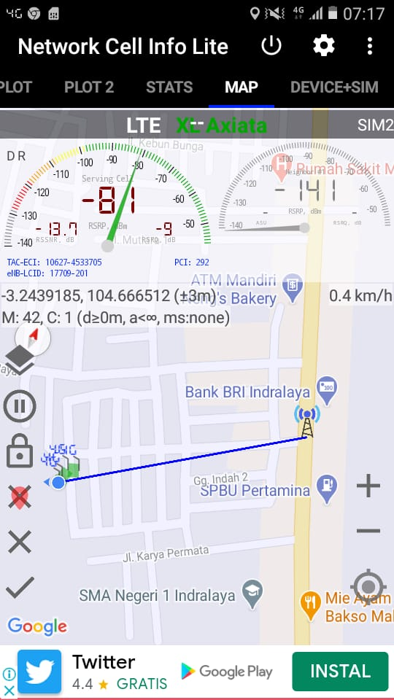
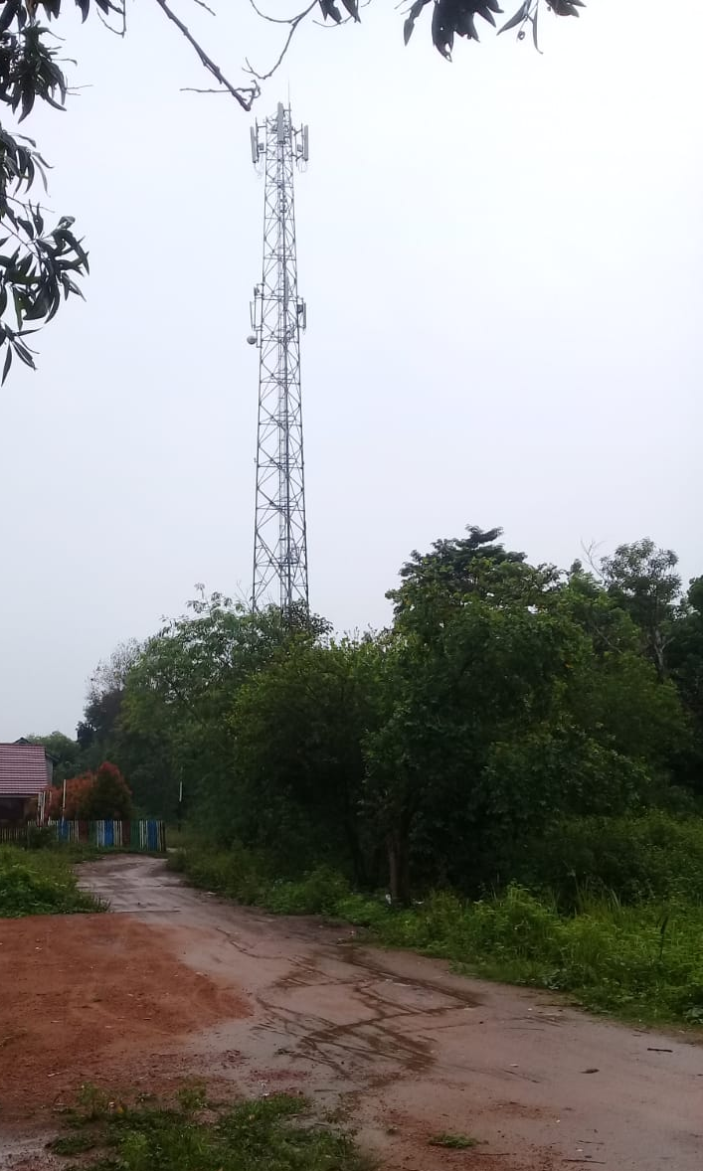
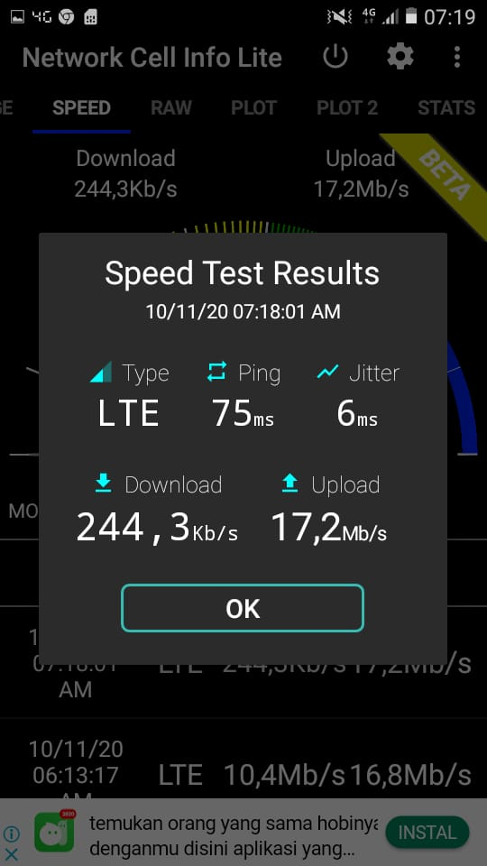
Analisis Percobaan
Tower XL menggunakan Provider XL

Slide 8
Kami menggunakan provider XL untuk menganalisis Jaringan Tower XL di daerah Indralaya dari jarak 0,4km. Dari hasil percobaan kami dapatkan hasil data seperti tabel berikut.
Area | Provider | RSRP | RSRQ | RSSNR | Download | Upload
Indralaya | XL | -95 | -8 | -13.7 | 244,3 Kb/s | 17,2 Mb/s

Slide 9
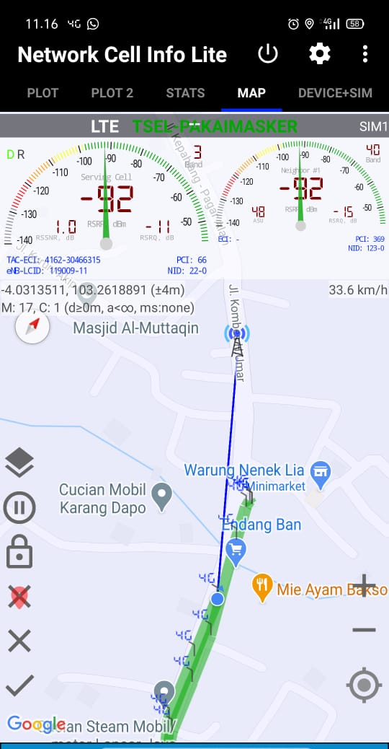
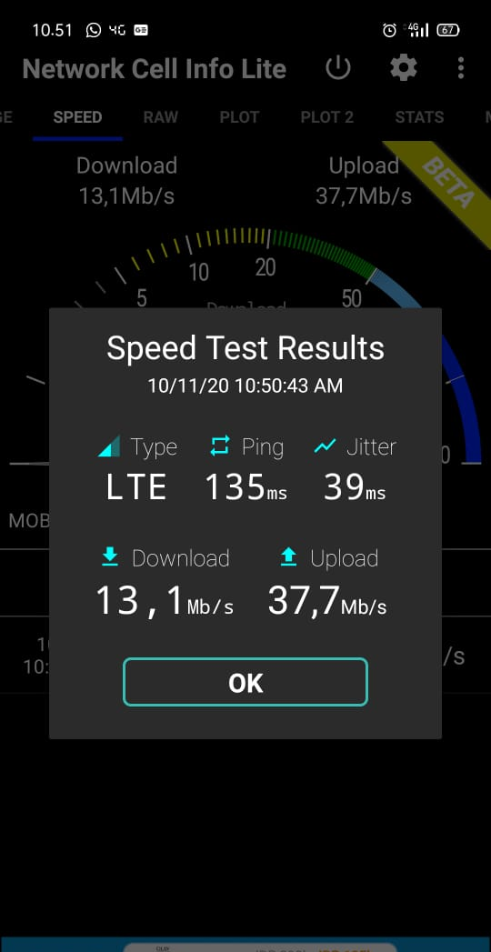
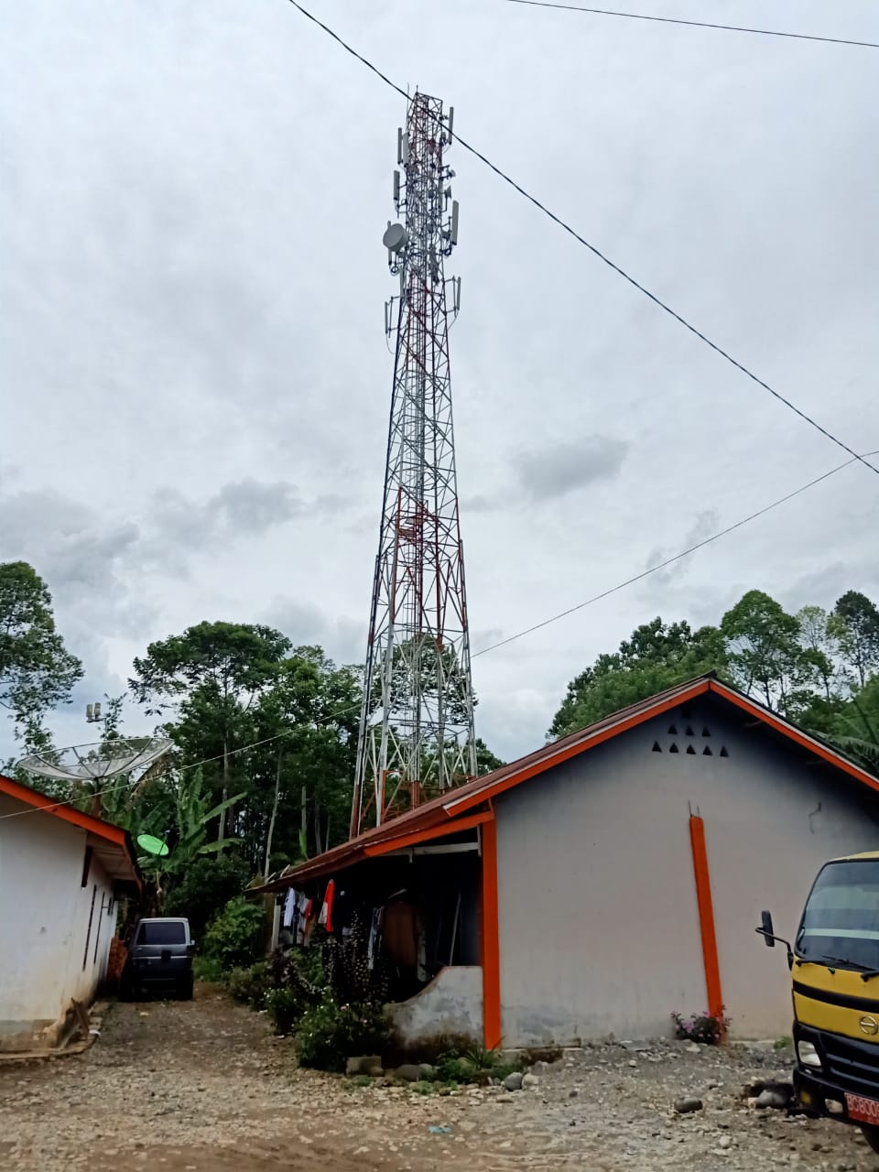
Provider Telkomsel

Slide 10
Kami menganalisis Jaringan Tower Telkomsel di daerah Karang Dapo Pagaralam dari jarak 33,6 km. Dari hasil percobaan kami dapatkan hasil data seperti tabel berikut.
Area | Provider | RSRP | RSRQ | RSSNR | Download | Upload
Pagaralam | Telkomsel | -97 | -12 | 32 | 13,1Mb/s | 37,7 Mb/s

Slide 11
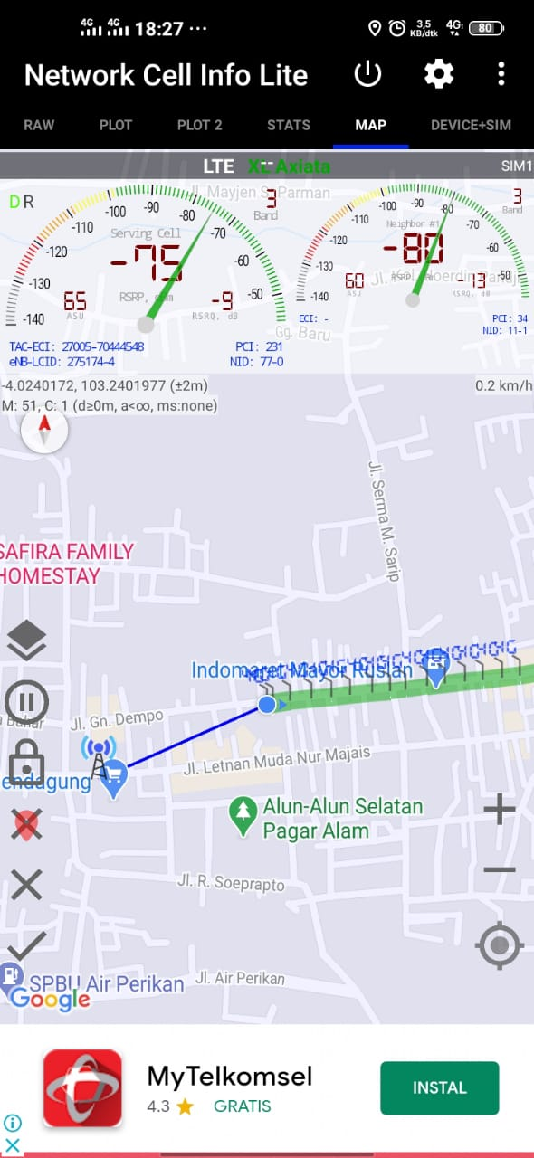
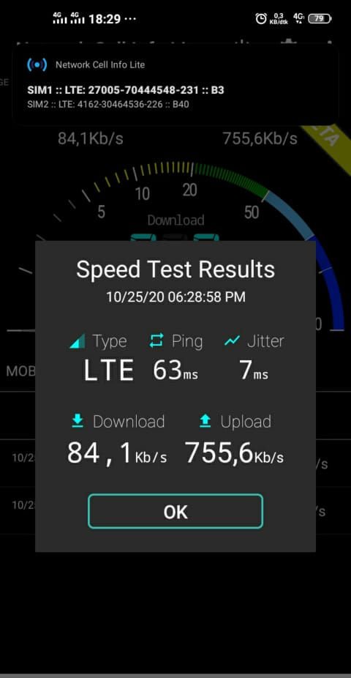
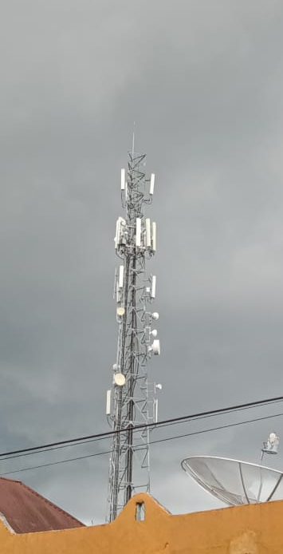
Provider Axis

Slide 12
Kami menganalisis Jaringan Tower XL menggunakan provider Axis di daerah Nendagung Pagaralam dari jarak 0,2 km. Dari hasil percobaan kami dapatkan hasil data seperti tabel berikut.
Area | Provider | RSRP | RSRQ | RSSNR | Download | Upload
Pagaralam | Axisl | -88 | -11 | -12.5 | 84,1 Kb/s | 755,6 Kb/s

Slide 13
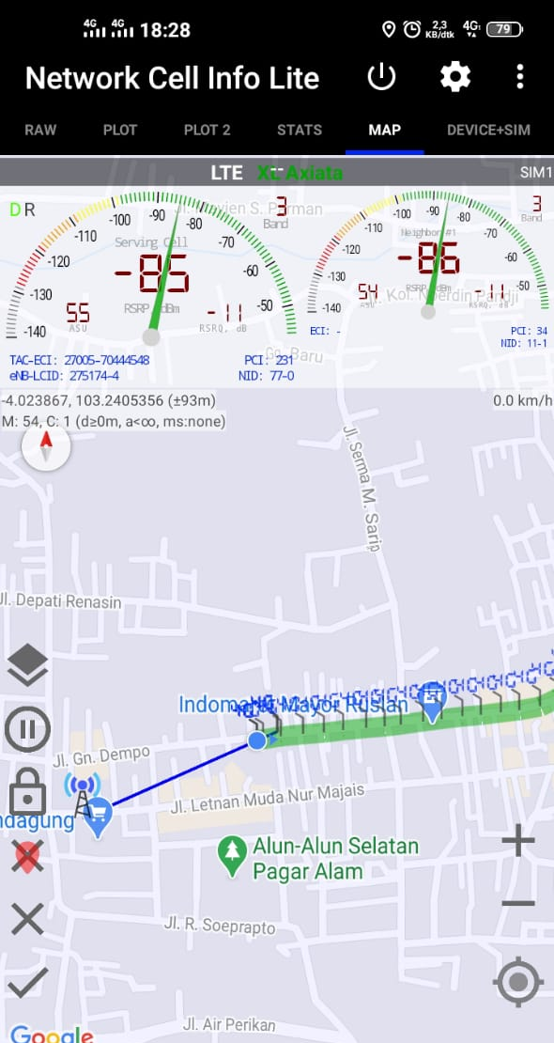
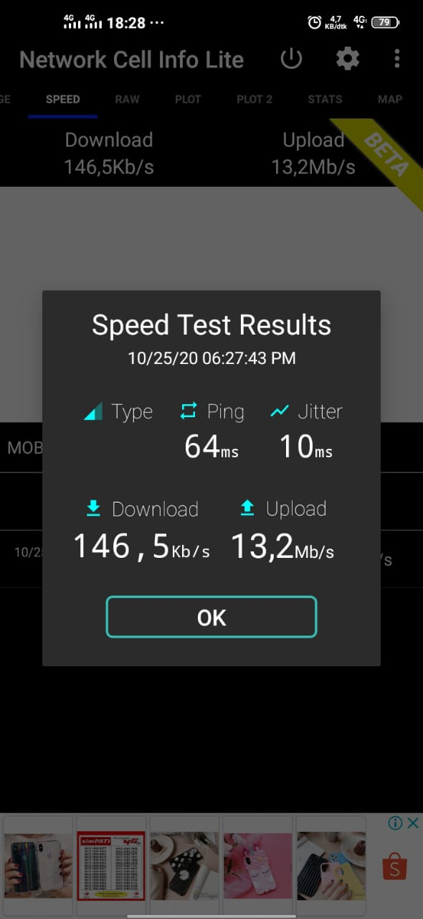
Provider Axis

Slide 14
Kami menganalisis Jaringan Tower XL menggunakan provider Axis di daerah Nendagung Pagaralam dari jarak 0,0 km. Dari hasil percobaan kami dapatkan hasil data seperti tabel berikut.
Area | Provider | RSRP | RSRQ | RSSNR | Download | Upload
Pagaralam | Axis | -84 | --9 | -11.6 | 146,5 Kb/s | 13,2 Mb/s

Slide 15
Analisis Umum
Dari hasil percobaan yang telah kami cari, semua termasuk ke dalam kategori bagus mungkin karena jarak antara tower dengan user sangat dekat. Dari percobaan yang kami lakukan dapat disimpulkan bahwa semakin dekat jarak user terhadap tower maka semakin baik jaringan internet yang didapat begitu juga sebaliknya semakin jauh jarak user terhadap tower maka semakin buruk atau sedikit jaringan yang kita dapatkan.

Slide 16
Analisis Jarak
Pada percobaan ketiga kami melakukan analisis di tempat yang sama tetapi dengan jarak yg berbeda, dengan jarak 0,2 km dan yang kedua dengan jarak 0,0 km, perbedaan jarak Tidak terlalu jauh tetapi keduanya masih dikategorikan baik atau bagus. Dapat kita lihat dari jarak 0,2 km besar kecepatan upload dan download lebih kecil daripada jarak 0,0 km, jadi jarak user terhadap tower sangatlah berpengaruh.

